Slide 1
文件管理

Slide 2
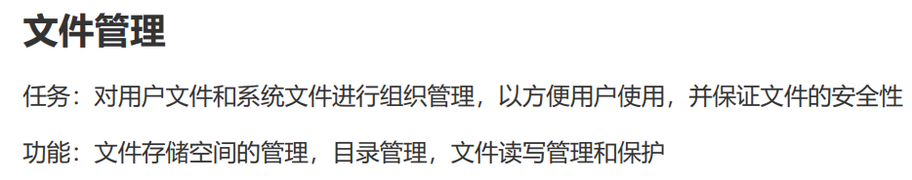
文件管理的任务和功能

Slide 3
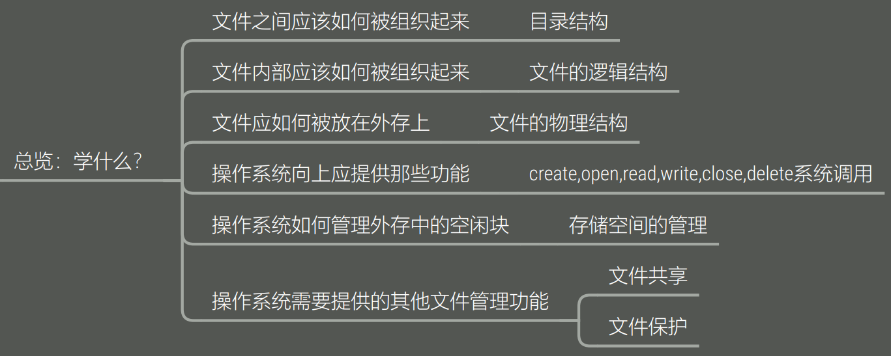

Slide 4
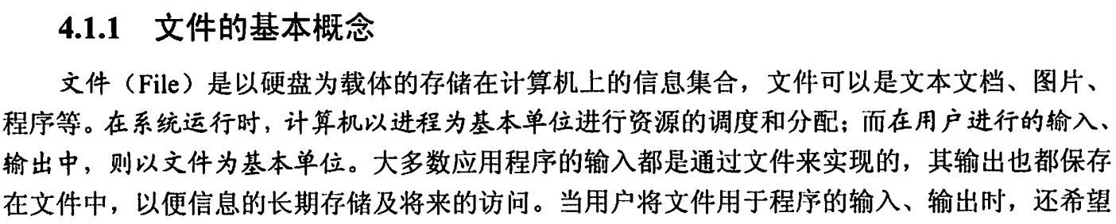

Slide 5
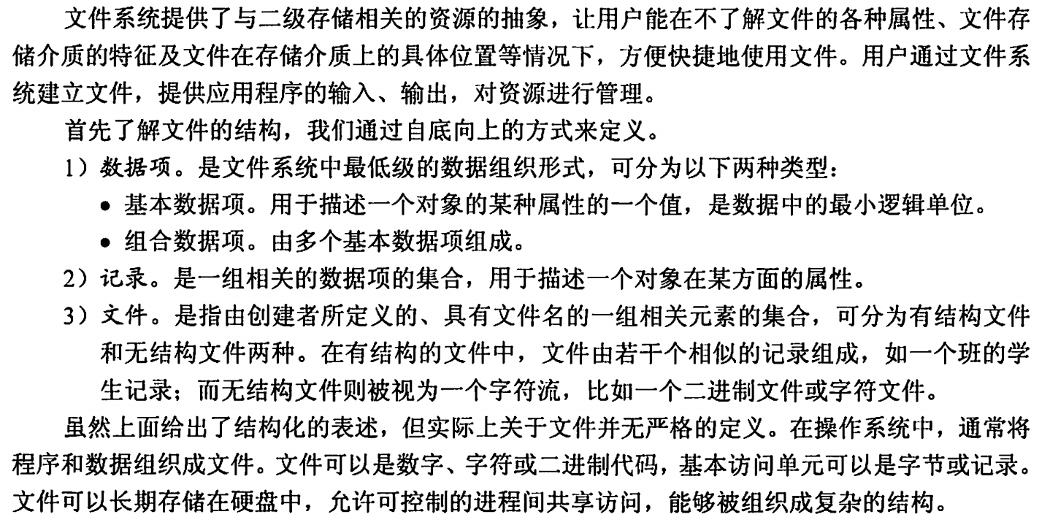

Slide 6
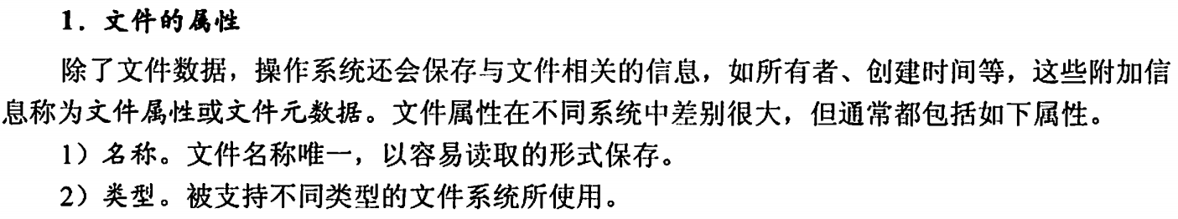
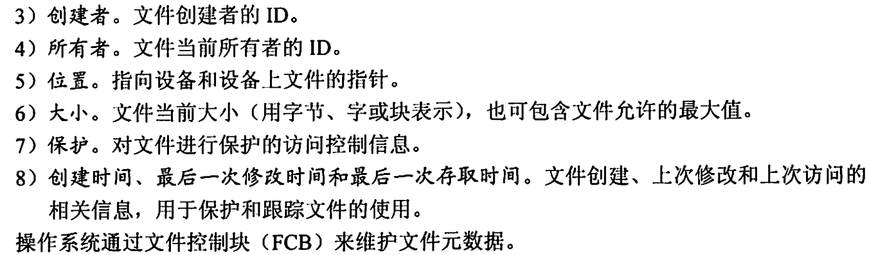

Slide 7
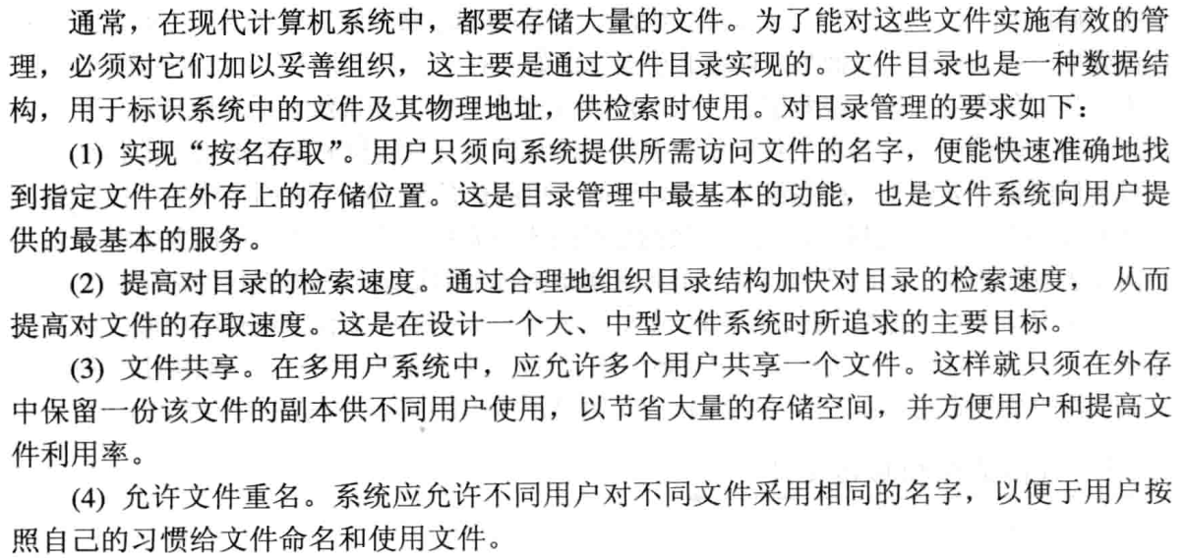
目录管理的要求

Slide 8
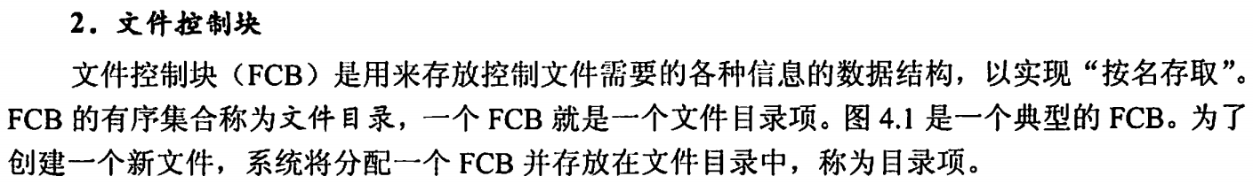
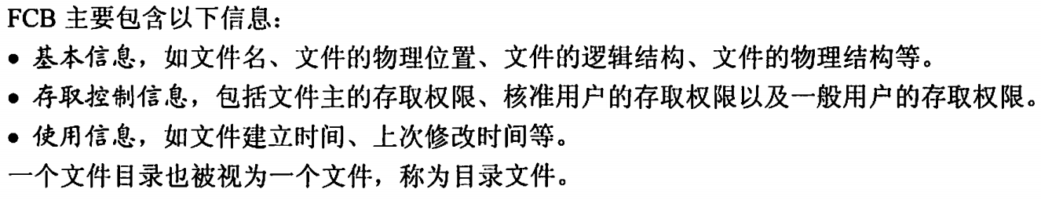
文件控制块（传统方式）

Slide 9
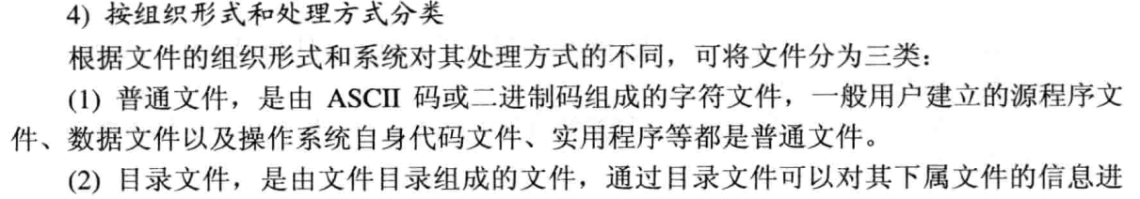
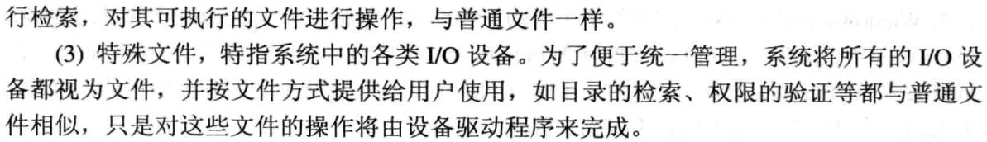
从文件的分类来看目录文件

Slide 10
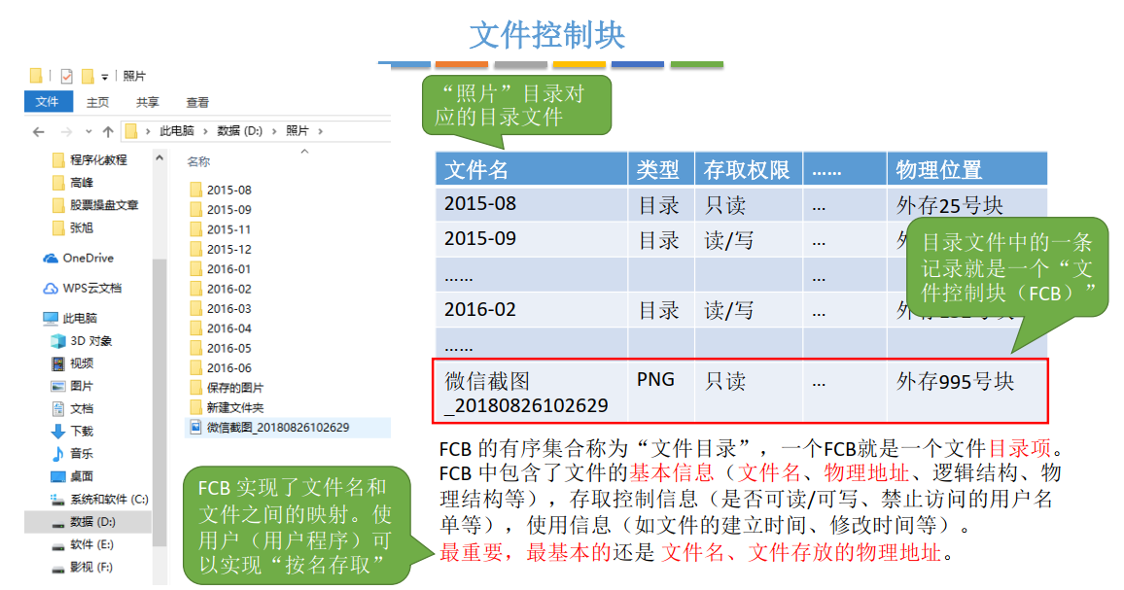

Slide 11
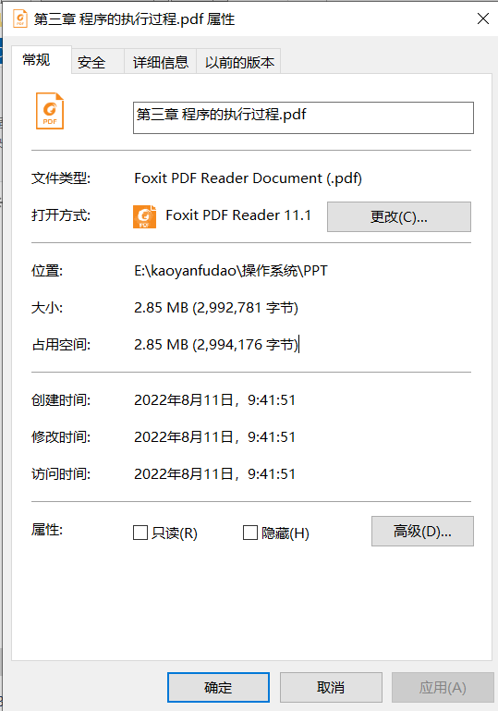
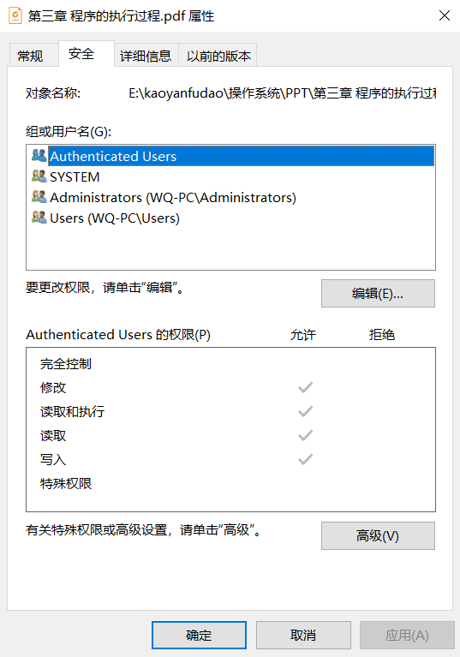

Slide 12
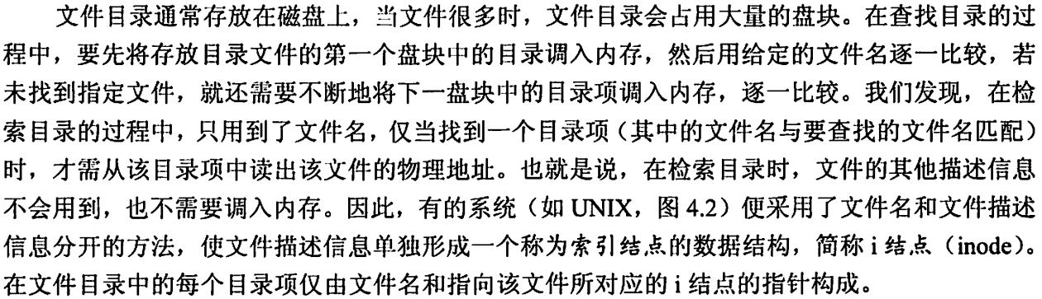
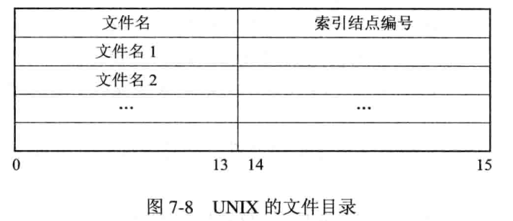
索引结点

Slide 13
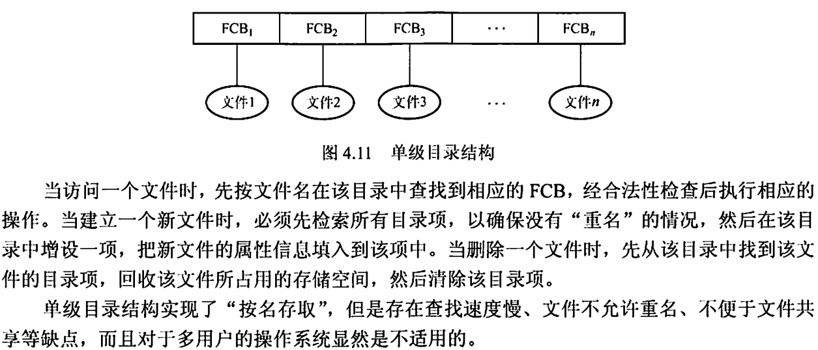
目录结构

Slide 14
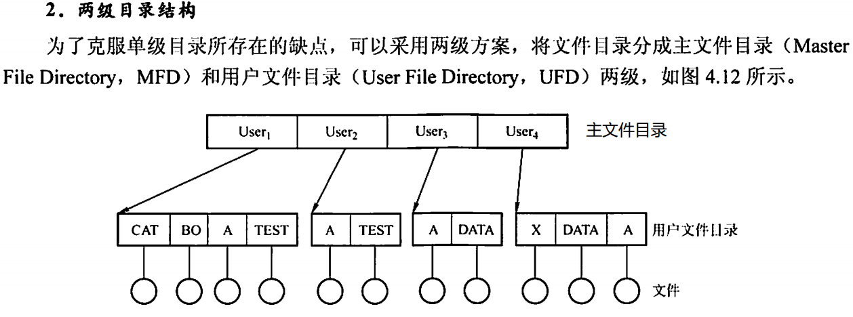
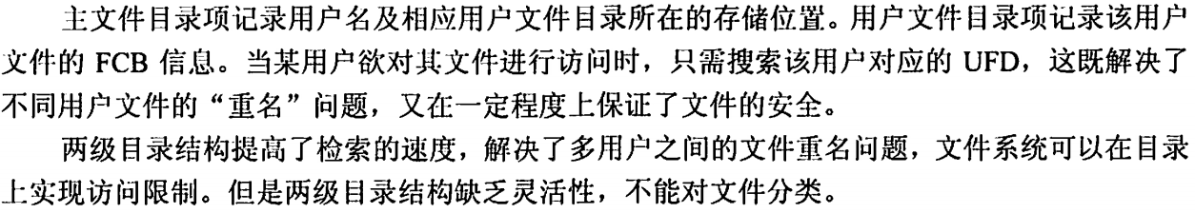

Slide 15
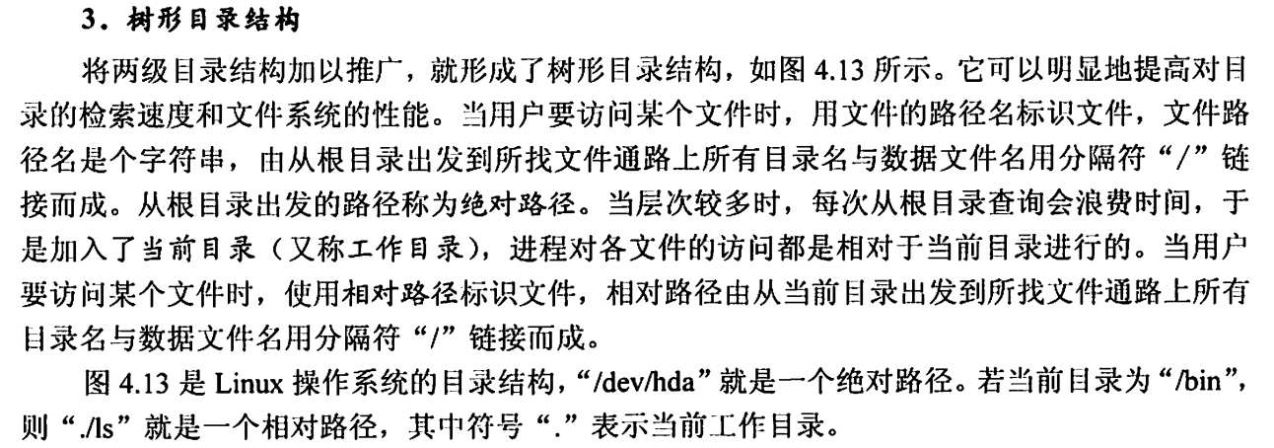

Slide 16
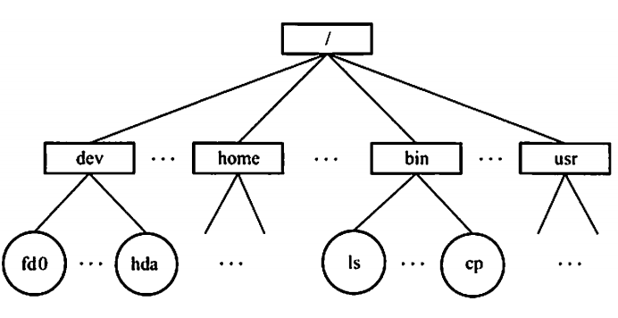
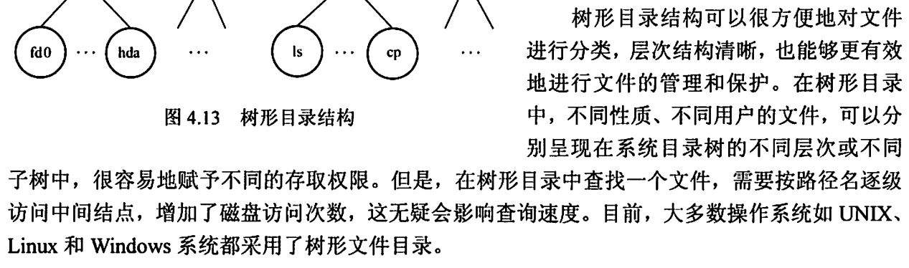

Slide 17
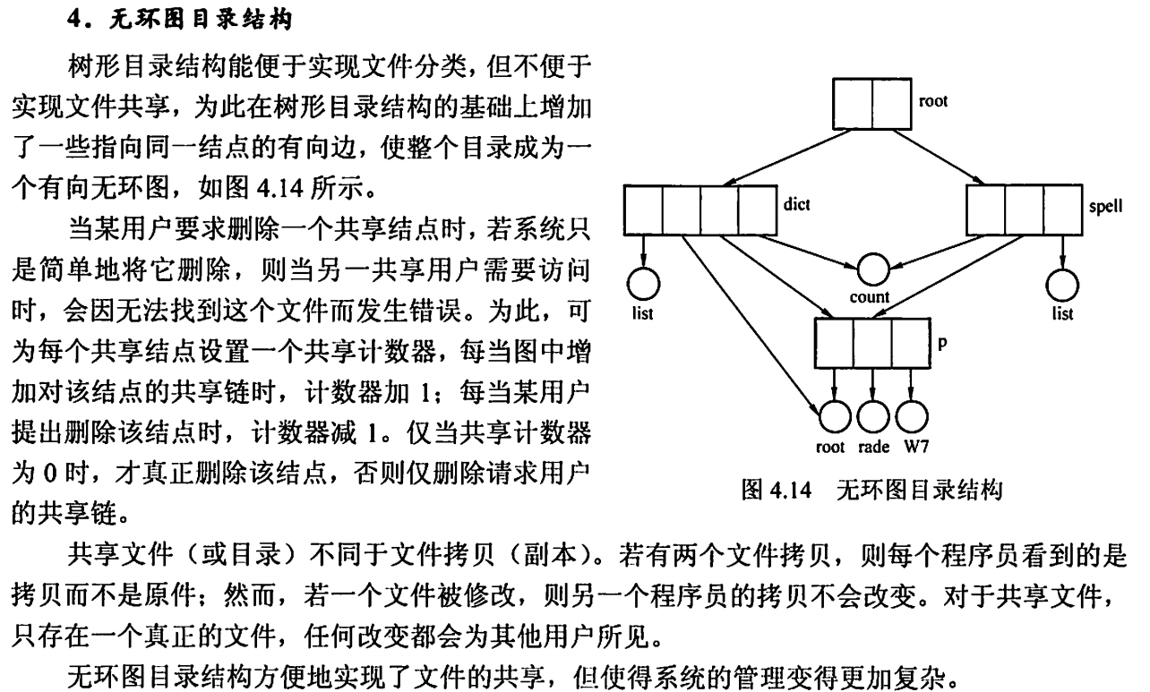

Slide 18
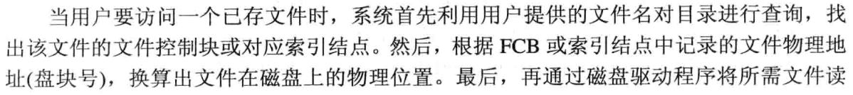
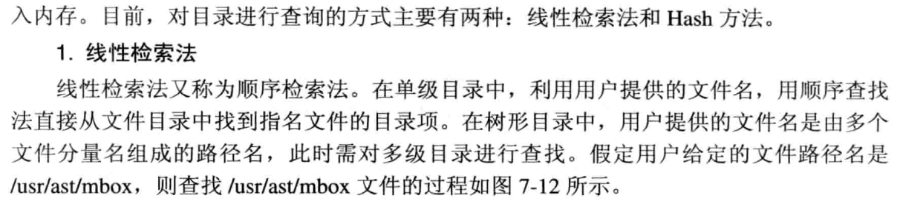
目录查询技术

Slide 19
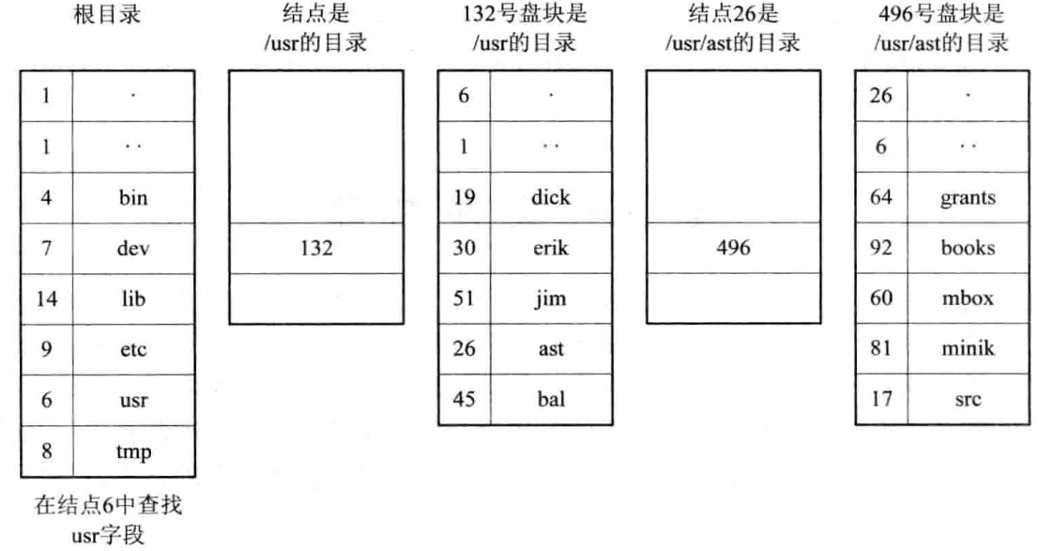

Slide 20
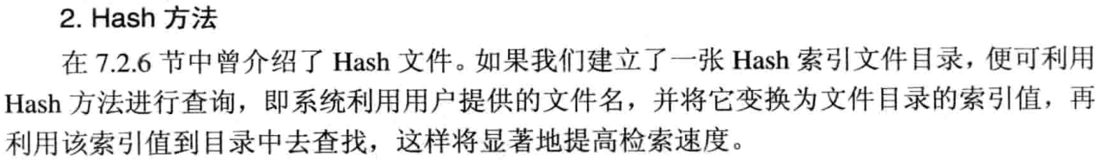
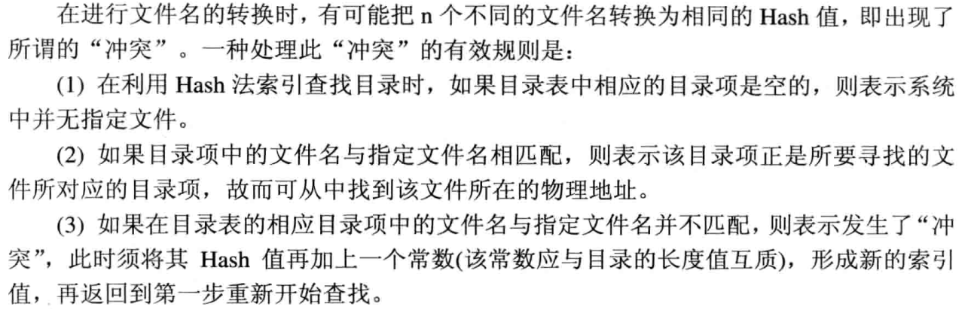

Slide 21
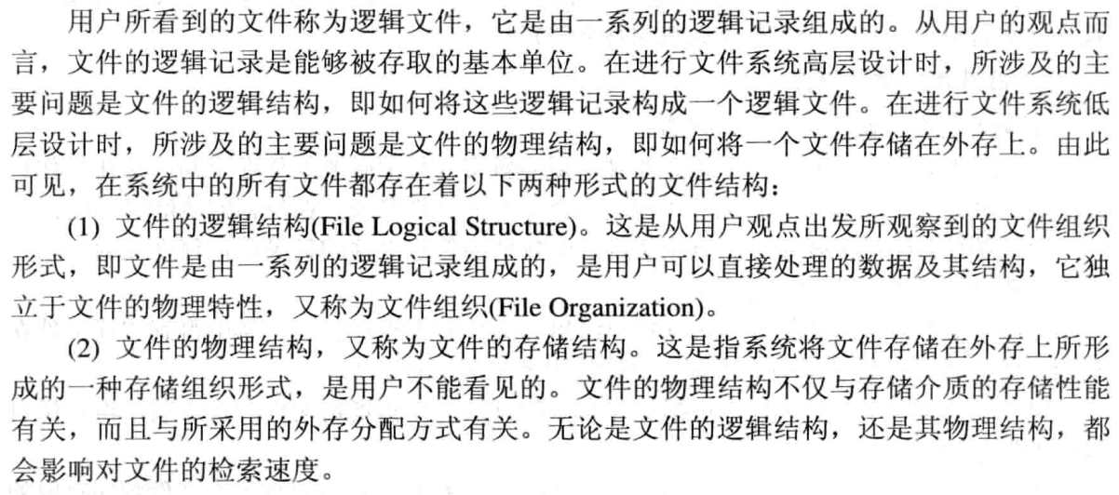
文件逻辑结构

Slide 22
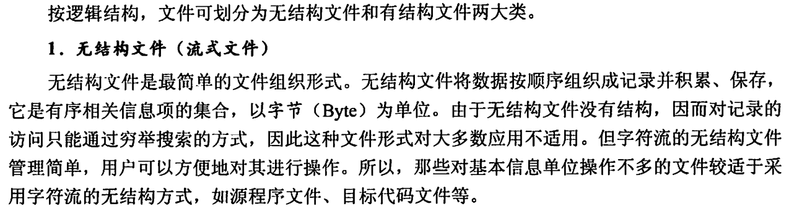
文件逻辑结构的划分

Slide 23
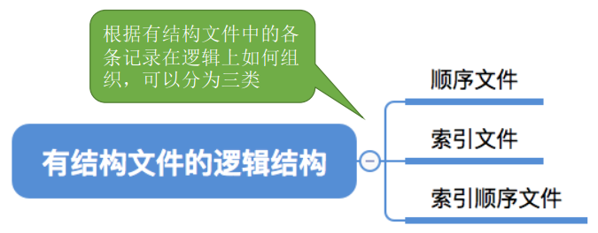
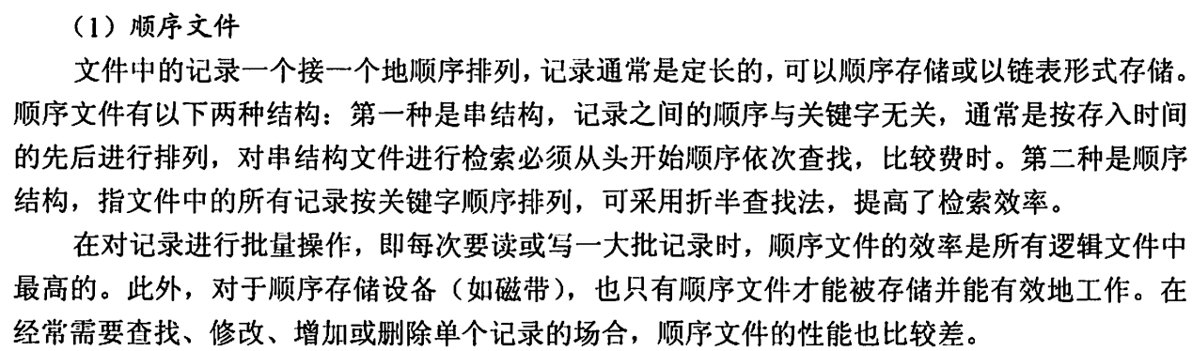


Slide 24
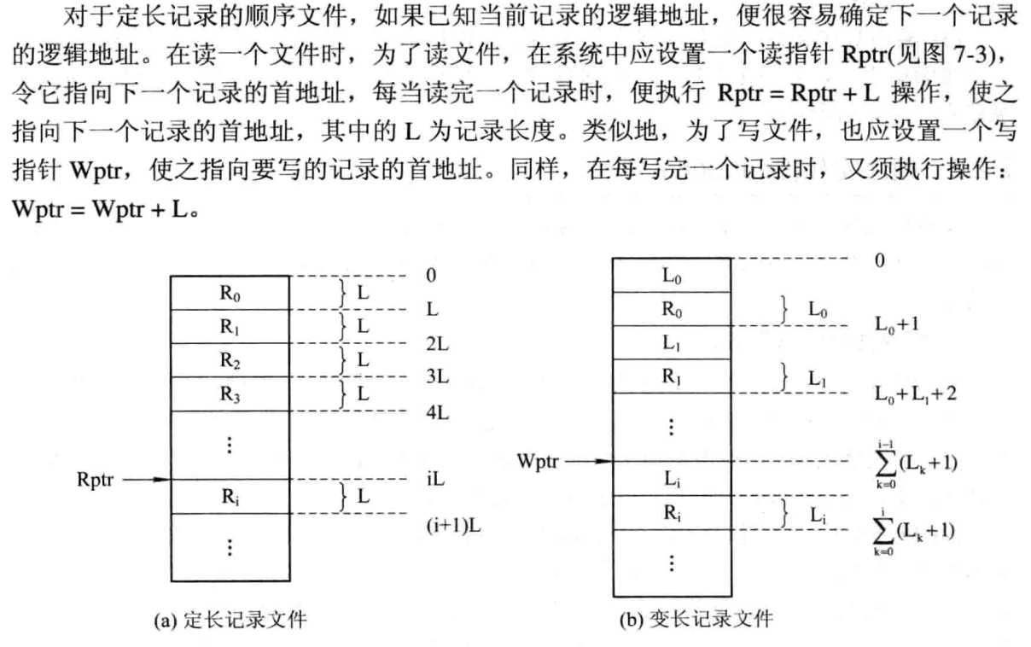

Slide 25
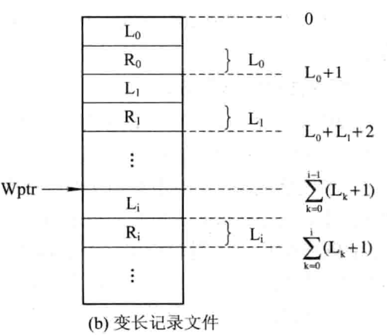
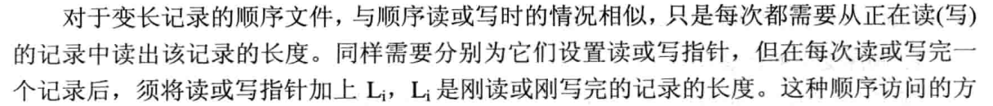

Slide 26
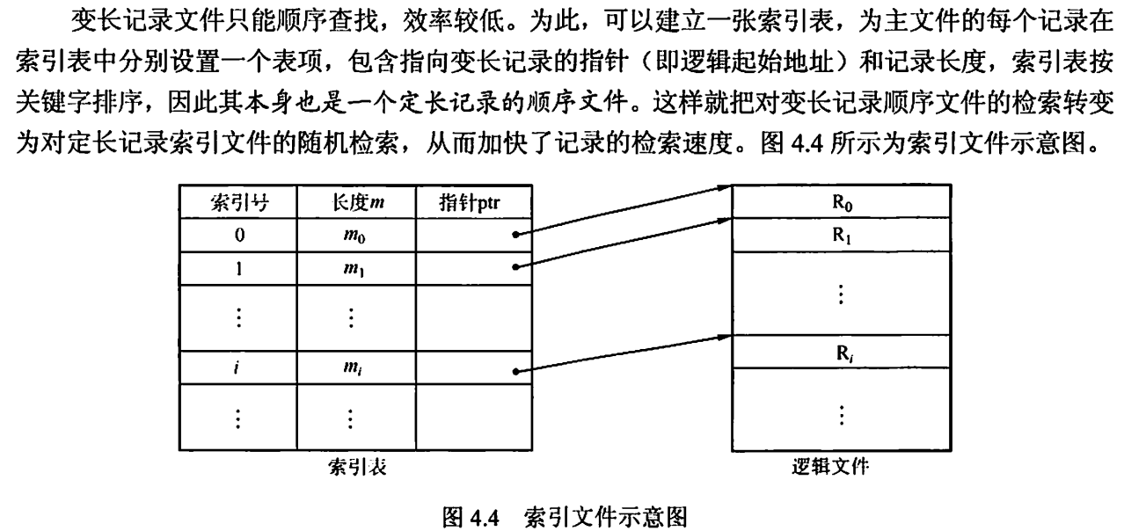
索引文件

Slide 27
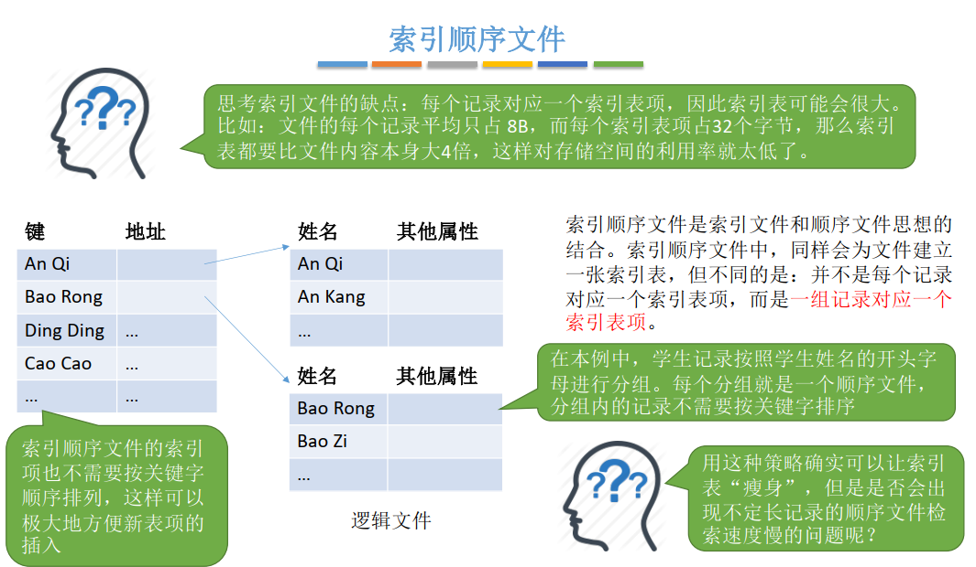
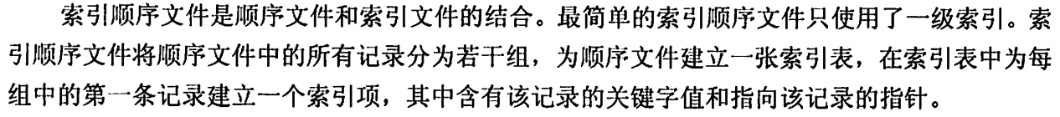
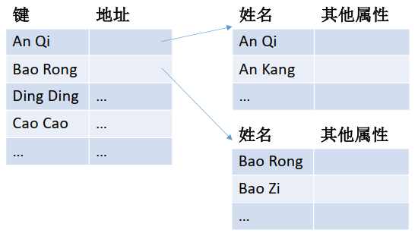

Slide 28
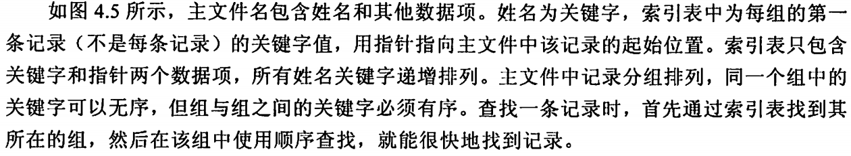
假设一个10000条记录的顺序文件

Slide 29
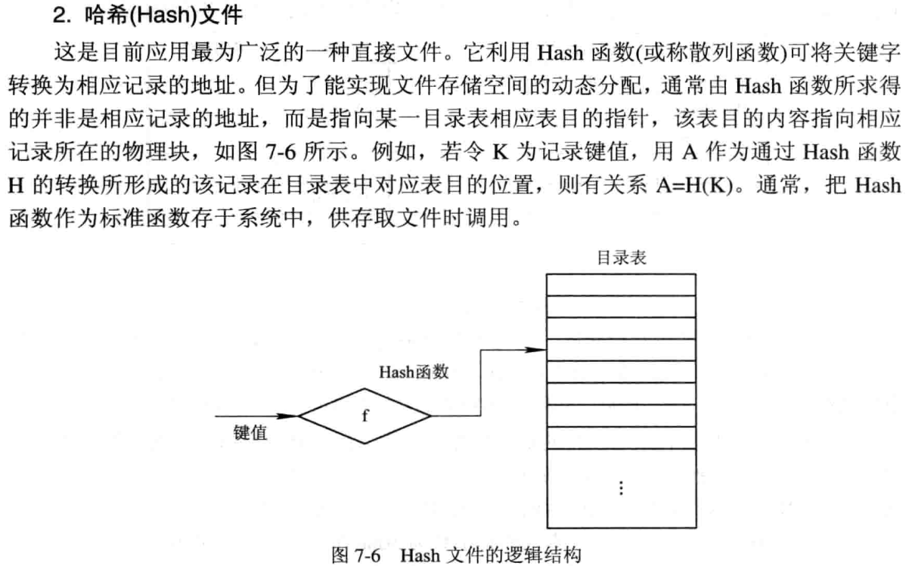

Slide 30
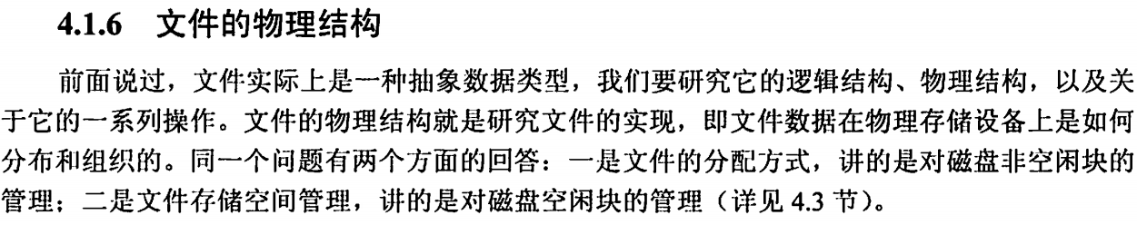
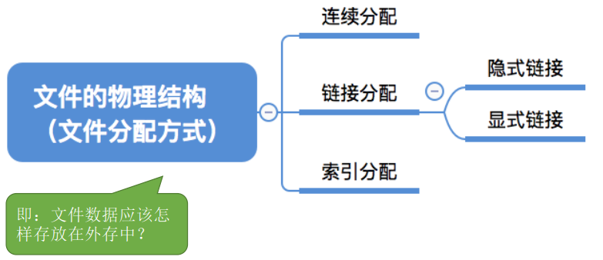

Slide 31
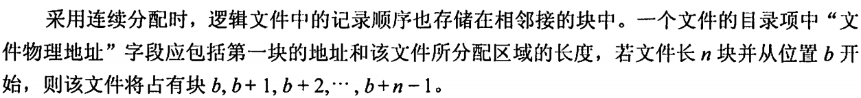
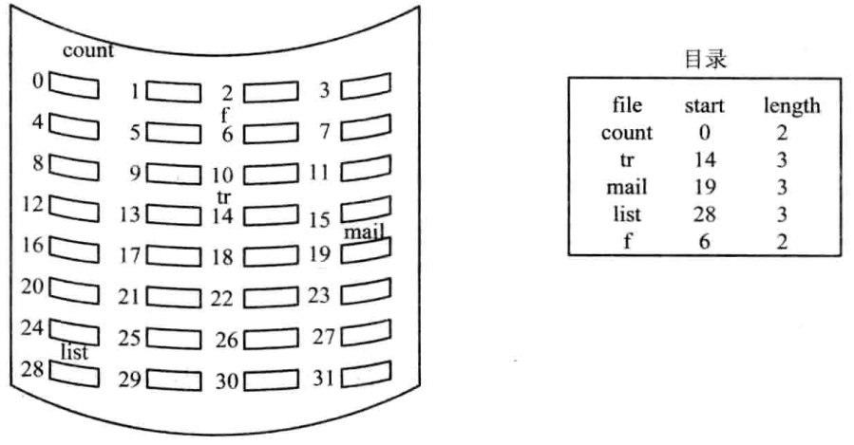

Slide 32
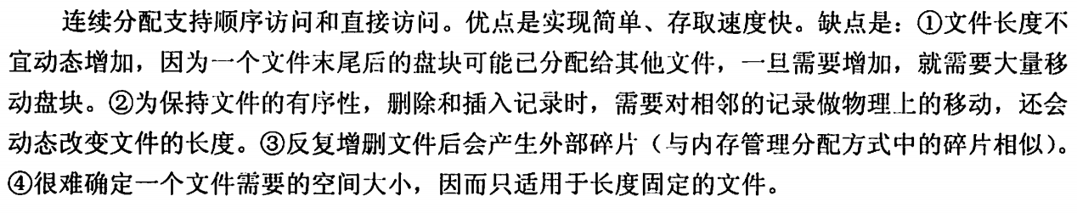

Slide 33
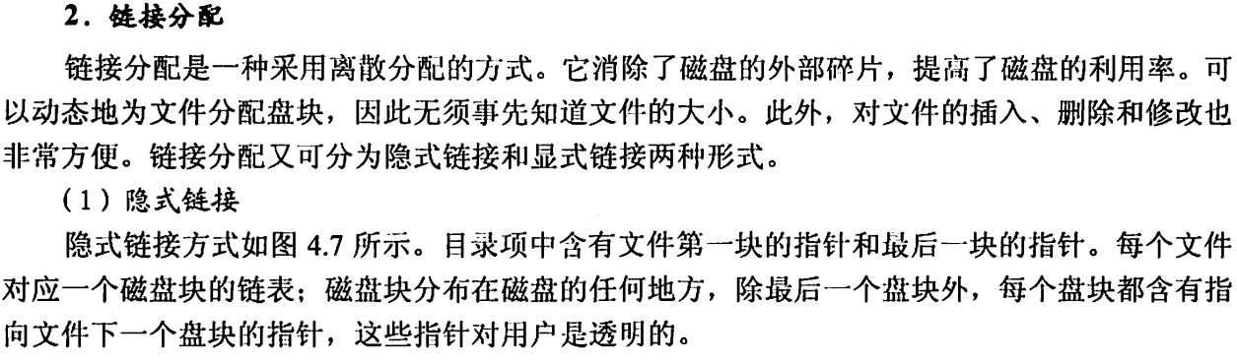

Slide 34
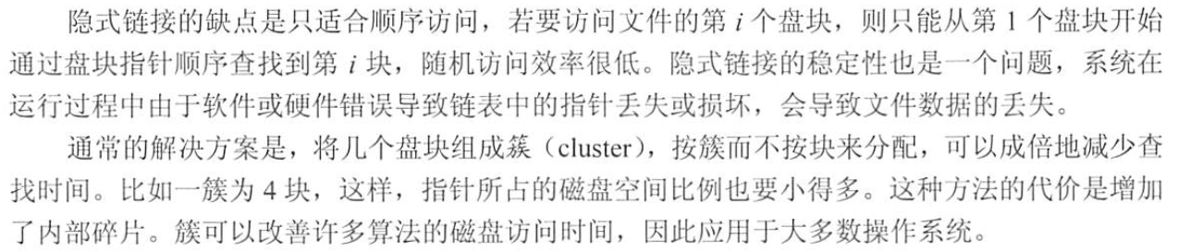
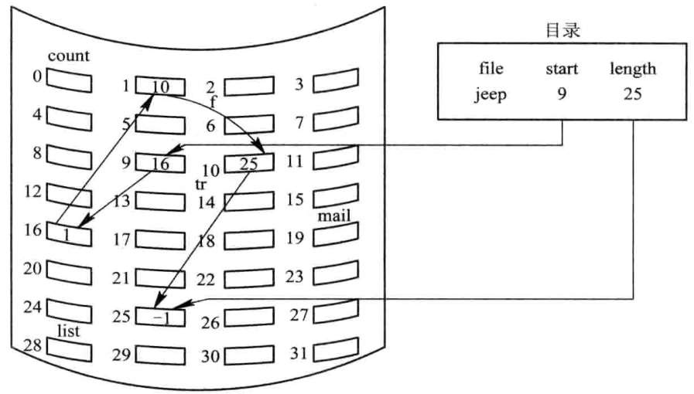

Slide 35
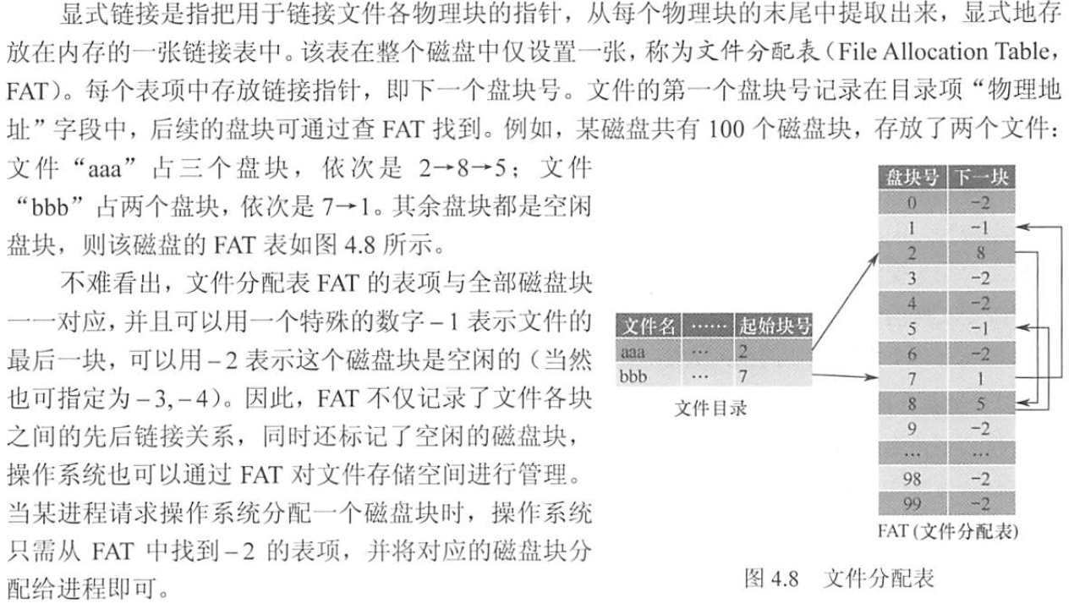

Slide 36

推荐阅读 P253 FAT技术 NTFS技术

Slide 37



Slide 38


Slide 39


混合索引分配

Slide 40


Slide 41

磁盘空闲空间管理

Slide 42


Slide 43


Slide 44


Slide 45


Slide 46


Slide 47

基于索引节点的共享方式（硬链接）
python内存回收机制

Slide 48


Slide 49


Slide 50
2012.05 文件的物理结构以及优缺点
2013.04 文件读写操作过程
2014.04 索引文件 名词解释
2014.11 位示图的计算
2015.05 文件的逻辑结构
2015.12 位示图管理计算
2016.02 目录查询技术
2016.09 位示图+磁盘计算
2017.07 目录查询技术
2018.04 文件的逻辑结构
2019.05 混合索引分配方式

Slide 51
练习
1.何谓文件的逻辑结构？何谓文件的物理结构？
2.按文件的组织形式可将文件分为哪几种类型？
3.如何提高对变长记录顺序文件的检索速度？
4.对目录管理的主要要求是什么？
5.目前广泛采用的目录结构形式是哪种？它有什么优点？
6.在Hash检索法中，如何解决“冲突”问题？
7.基于索引结点的文件共享方式有何优点？
8.基于符号链的文件共享方式有何优点？
9.目前常用的外存(空闲磁盘块)有哪几种组织方式？

Slide 52
1.文件的逻辑结构：这是从用户观点出发所观察到的文件组织形式，即文件是由一系列的逻辑记录组成的，是用户可以直接处理的数据及其结构，它独立于文件的物理特性，又称为文件组织。文件的物理结构：又称为存储结构。这是指系统将文件存储在外存上所形成的一种存储组织形式，是用户不能看见的。
2.顺序文件、索引文件、索引顺序文件。
3.为变长记录文件建立一张索引表，为主文件中的每个记录在索引表中分别设置一个表项，记录指向记录的指针以及记录的长度L，索引表按关键字排序，因此其本身也是一个定长记录的顺序文件，这样就把对变长记录顺序文件的顺序检索转变为对定长记录索引文件的随机检索，从而加快对记录检索的速度，实现直接存取。
4. （1）实现“按名存取”；（2）提高对目录的检索速度；（3）文件共享；（4）允许文件重名。
5.树形结构目录。明显提高了对目录的检索速度和文件系统的性能；同时可以很方便地对文件进行分类，层次结构清晰，也能有效地进行文件的管理和保护。

Slide 53
6.如果在目录表的相应目录项中的文件名与指定文件名并不匹配，则表示发生了“冲突”，此时须将其Hash值再加上一个常数（该常数与目录的长度值互质），形成新的索引值，再返回到第一步重新开始寻找。
7.优点是建立新的共享链接时，不改变文件拥有者关系，仅把索引结点共享计数器加1，系统可获悉了由多少个目录项指向该文件。缺点是拥有者不能删除自己的文件否则会出错。
8.在利用符号链方式实现文件共享时，只是文件主才拥有指向其索引结点的指针；而共享该文件的其他用户则只有该文件的路径名，并不拥有指向其索引结点的指针。这样，就不会发生在文件主删除一共享文件后留下一悬空指针的情况。
9.空闲表法 系统为外村上的所有空闲区建立一张空闲表
空闲表链表法 将所有空闲盘区拉成一条空闲链
位示图法 利用二进制的一位来表示磁盘中一个盘块的使用情况
成组链接法 结合空闲表和空闲链表两种方法

